Slide 1
Godt at vide om varmepumper
Energistyrelsens Rådgivningstjeneste og Holbæk Kommune
Andreas Wied: Energirådgiver

Slide 2

Dagsorden
Introduktion til varmepumper
Vælg en god varmepumpe
Installation af din nye varmepumpe
Vedligehold og reparation
Tilskudsmuligheder
Kom godt videre!

Slide 3
1. Introduktion til varmepumper

Slide 4
3 ting du skal vide om varmepumper
Sådan virker en varmepumpe
Det kan en varmepumpe bruges til
Derfor er en varmepumpe en god idé
Varmepumper flytter varmeenergi fra udeluften eller jorden til dit varmesystem, så du kan få varme i huset.
Varmepumper virker selv i kolde vinterperioder, fordi der altid findes energi i jorden og luften.
De mest almindelige typer af varmepumper giver dig:
Rumvarme
Varmt vand
Begge dele.
En varmepumpe er en effektiv og klimavenlig måde at opvarme dit hus på og et godt alternativ eller supplement til f.eks. olie, naturgas, elvarme og træpillefyr.

Slide 5





LOVFORSLAG
Varmepumper og nettilslutning
20. august 2026
3. behandling 01.10.2026
Bekendtgørelse
Forventet ikrafttræden 12.10.2026
Den enkelte bolig
Større omlægninger
Ingen tidsgaranti
En varmepumpe i en eksisterende husholdning forventes placeret i kategori 1: beskyttede behov.
Mange samtidige varmepumper kan blive kategori 2 (f.eks. Større sammenhængende nybyggeri).
Beskyttet behov betyder ikke øjeblikkelig tilslutning. Ved kapacitetsmangel kan borgeren eller projektet blive sat i kø.
Høj prioritet og som udgangspunkt ikke afslag alene på grund af netmangel
Kan blive en kategori 2
Den konkrete kapacitet og ventetid skal afklares med netselskabet
Budskab til borgerne
Reglerne konkretiseres i bekendtgørelser.
En individuel varmepumpe står relativt stærkt i prioriteringen, men elnettet kan stadig bestemme tempoet.

Slide 6




Kender du de forskellige varmepumpetyper?
Luft til luft-varmepumpe | Luft til vand-varmepumpe | Jordvarme (væske til vand-varmepumpe)
Giver rumvarme | Giver rumvarme og varmt vand | Giver rumvarme og varmt vand
God til sommerhus eller som supplerende varme | God til helårshus | God til helårshus
Koster typisk 30.000-40.000 kr. | Koster typisk 100.000-130.000 kr. | Koster typisk 130.000-200.000 kr.
Ikke mulighed for tilskud. | Mulighed for tilskud. | Mulighed for tilskud.

Slide 7
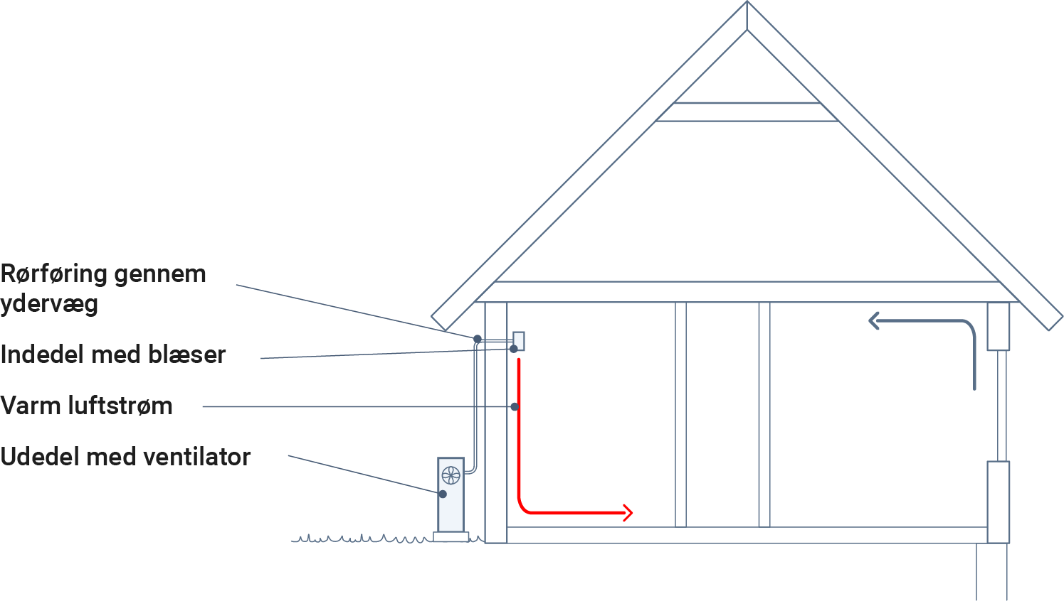
Luft til luft varmepumpe
God idé fordi:
Klimavenlig og effektiv varme
Nem installation
Kræver ikke radiatorer eller gulvvarme
Bemærk dog:
Den kan høres
Varmer kun i ét rum
Giver ikke varmt vand

Slide 8
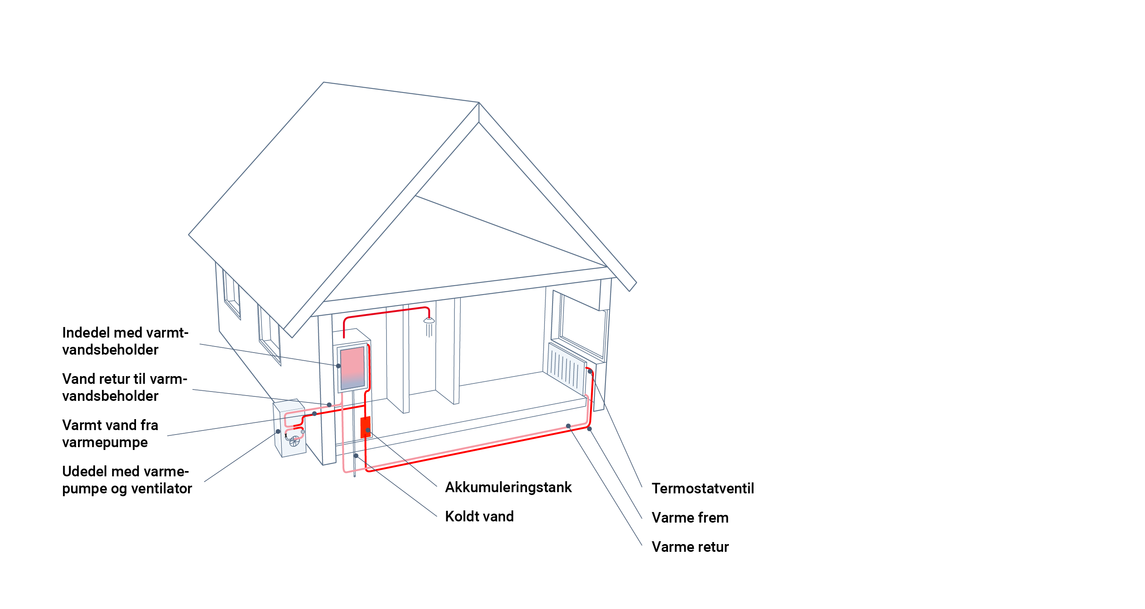
God idé fordi:
Klimavenlig og effektiv varme
Kun lidt vedligehold
Mulighed for abonnement
Luft til vand varmepumpe
Bemærk dog:
Udedelen kan støje
Nødvendigt med radiatorer eller gulvvarme

Slide 9
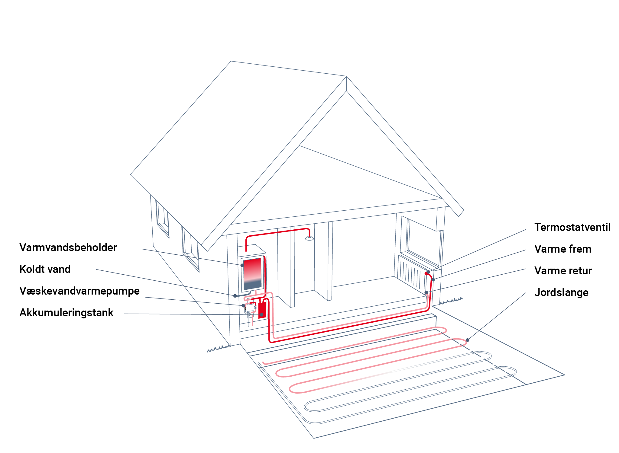
Jordvarme (væske til vand varmepumpe)
God idé fordi:
Klimavenlig og effektiv varme
Kun lidt vedligehold
Er lydløs udenfor
Bemærk dog:
Din have graves op
Nødvendigt med radiatorer eller gulvvarme

Slide 10
2. Vælg en god varmepumpe

Slide 11
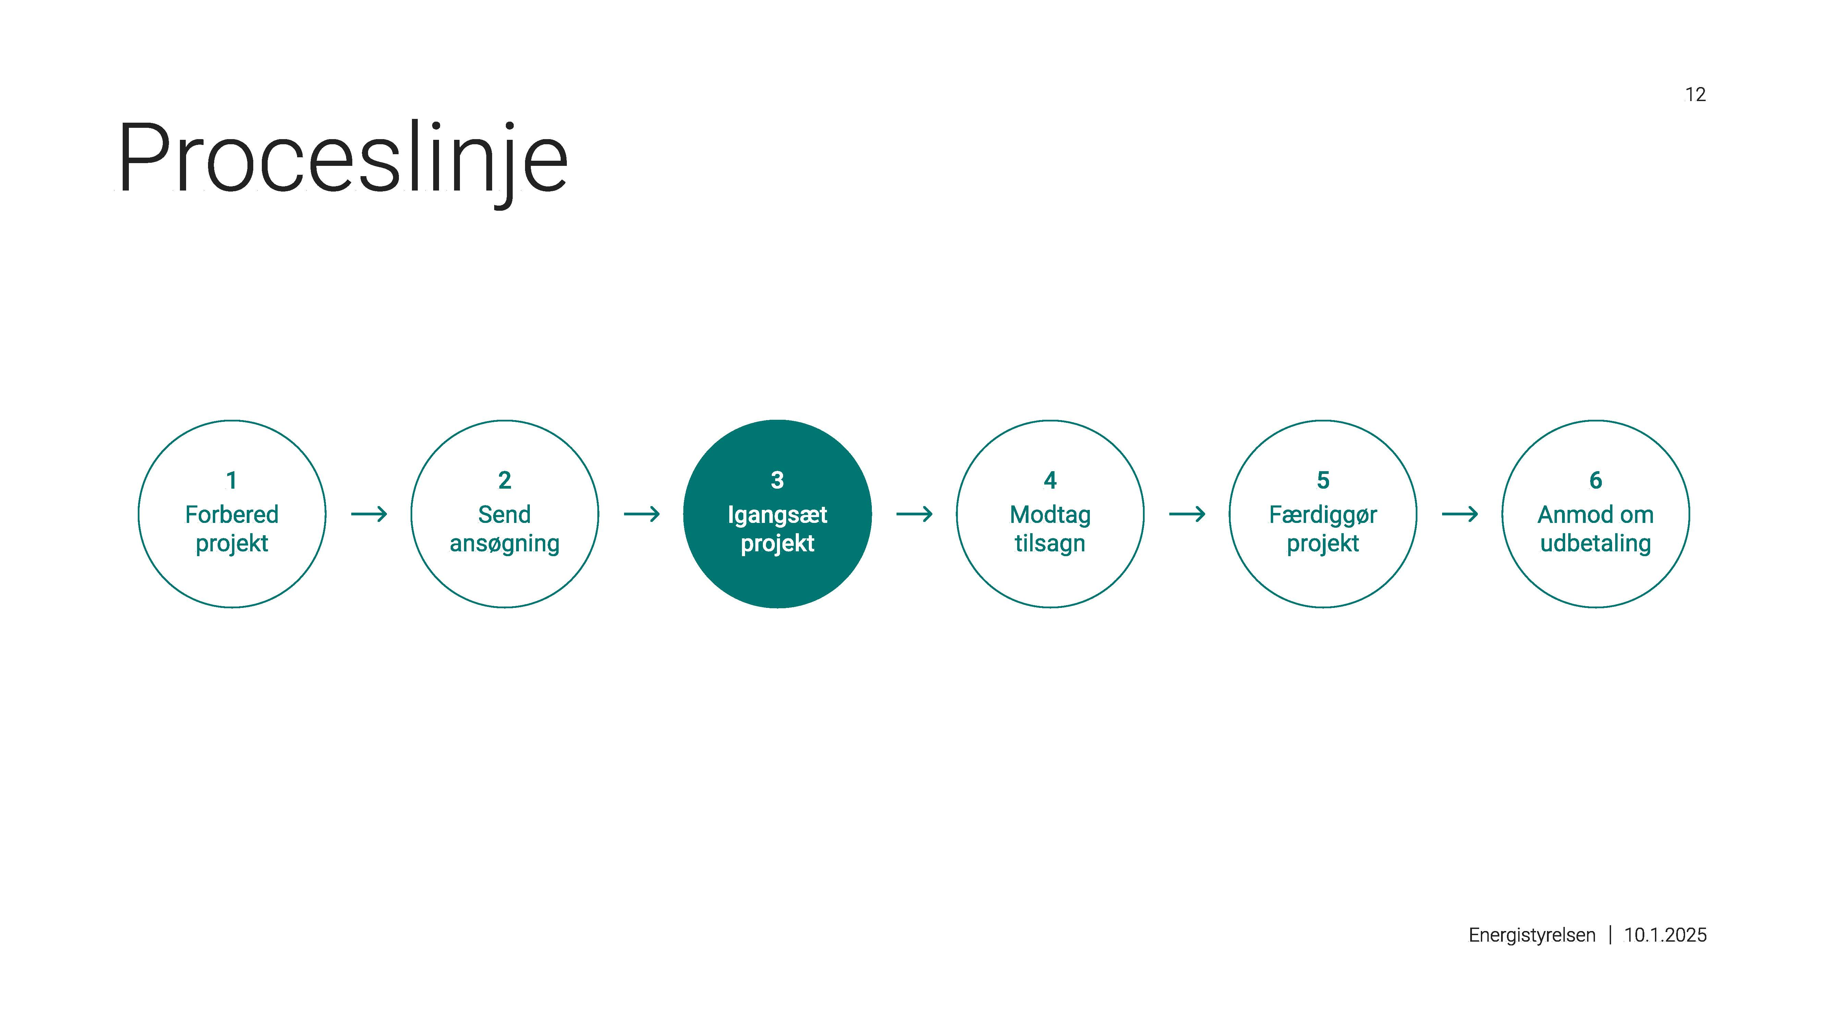
Værd at vide, når du skal vælge varmepumpe
Model
Energimærke
Ydeevne

Slide 12

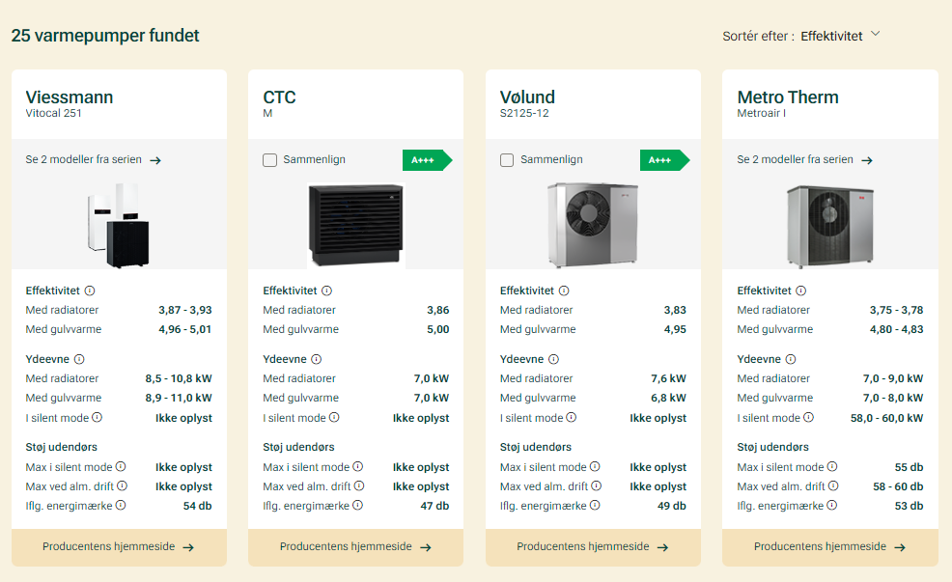
Model
Der findes forskellige modeller af hver type varmepumpe.
Vælg en model fra vores liste på SparEnergi.dk – eller tjek, at den, installatøren foreslår, er på listen.
Så er du sikker på, at dens effektivitet er testet af et uafhængigt testlaboratorium.

Slide 13
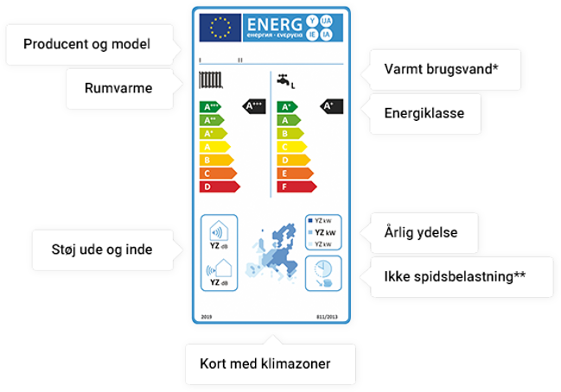
Energimærke
Energimærket viser, hvor effektiv varmepumpen er.
I EU er det kun lovligt at sælge varmepumper med energimærke A+, A++ eller A+++.
Du får mest varme ud af 1 kWh el, hvis varmepumpen har energimærke A+++.

Slide 14
Ydeevne
Din nye varmepumpe skal have den rigtige kapacitet til dit hus og varmebehov.
Hvis varmepumpen er for lille eller for stor, får du en dårligere økonomi.
Ydeevnen påvirkes af dit normale varmeforbrug.
Overvej at energiforbedre dit hus, inden du skifter varmekilde, så du ikke køber en for kraftig og derved dyr varmepumpe.

Slide 15



Dit varmeforbrug afhænger af
Husets tilstand, f.eks. hvor godt det er isoleret
Vinduernes størrelse og placering i forhold til solen
Indstillingerne på varmeanlægget
Styringen af varmeanlægget
Fyrets virkningsgrad
Dine vaner
Antal beboere
Alder på husets beboere
Vejret

Slide 16
Gå dit hus igennem
Bedre isolering af loft
Tjek, om der kan lægges mere isolering på loftet.
Sæt tætningslister på vinduer og døre
Gå dit hus efter for utætheder, store som små.
Tjek varmeanlæg og radiator
En radiator, der er varm foroven og kold forneden, fungerer optimalt. Desuden må den ikke risle.
Bedre isolering af mure
300 mm udvendig efterisolering af husets uisolerede facade af.
Isoler varme rør i kælderen
Hvis du har rør, der er varme, i et koldt rum, så put isolering på. Det er let at gøre selv.

Slide 17
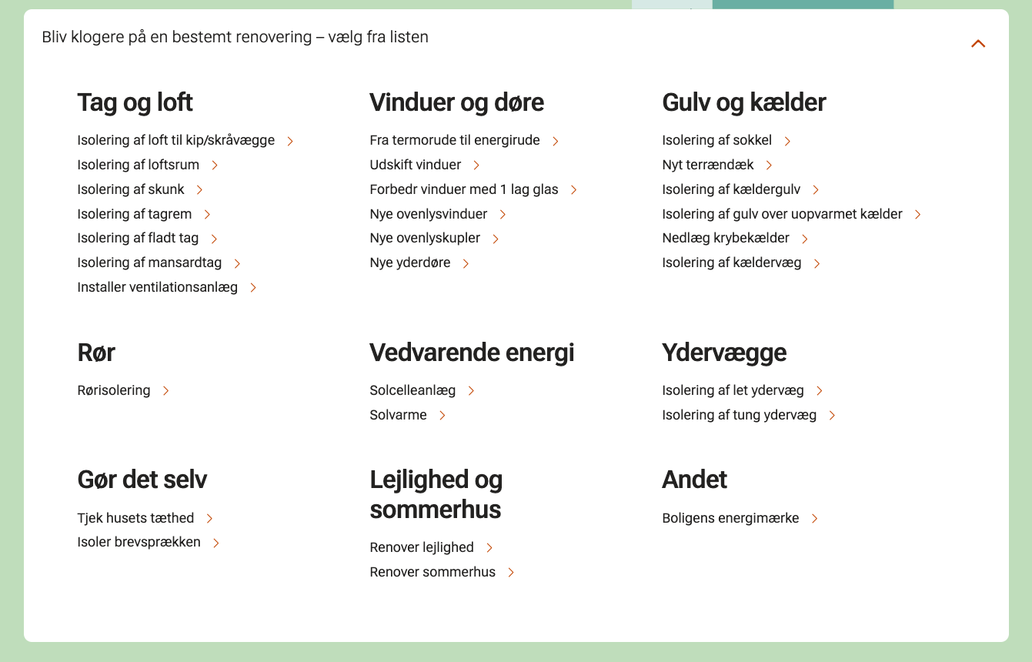
Bliv inspireret til gode renoveringer
På SparEnergi.dk finder du gode råd til renovering.
Du kan også få anbefalinger baseret på netop din hustype.
Husk også at kigge i husets energimærkerapport. Der finder du forslag til oplagte forbedringer, der sparer varme og strøm i hjemmet. Energimærket viser også på en skala fra A-G, hvor meget energi din bolig bruger.
Hvis din bolig har et energimærke, kan du finde det på SparEnergi.dk. Et energimærke er gyldigt i 10 år.

Slide 18
3. Installation af din nye varmepumpe

Slide 19
Indhent flere tilbud
Hvad skal et skriftlig tilbud som minimum indeholde?
Modelnavn
Ydeevne i kW
Effektivitet i SCOP
Placering og støjniveau
Garanti på produkt og ydelse
Pris for anlæg og installation
Overslag over samlet økonomi inkl. besparelse ift. nuværende opvarmningsform
Beregningsforudsætninger
‘Global Warming Potential’ (GWP) for varmepumpens kølemiddel
Hvis ny varmtvandsbeholder er relevant: kapacitet på beholder
Mange installatører har specialiseret sig i varmepumper fra én producent.
Derfor er det en god idé at indhente tilbud fra flere installatører, så du får forskellige varmepumper at vælge imellem.
Lad installatørerne gennemgå dit hus, før de afgiver tilbud. De skal nemlig vurdere, hvad der passer til din bolig og varmebehov.

Slide 20
Lokale krav og nationale lovkrav
Lokale krav
Der kan være retningslinjer i servitutter og lokalplaner, der skal overholdes, når du får varmepumpe.
Jordvarme skal f.eks. godkendes af kommunen, før du går i gang.
Spørg din kommune, hvis du er i tvivl.
Nationale lovkrav
Varmepumper med et årligt elforbrug på mere end 3.000 kWh, skal have målt forbruget.
Der installeres en elmåler på varmepumpen eller en timetæller på elpatronen. Det kan installatøren gøre for dig.
Husk at registrere varmepumpen i BBR.

Slide 21
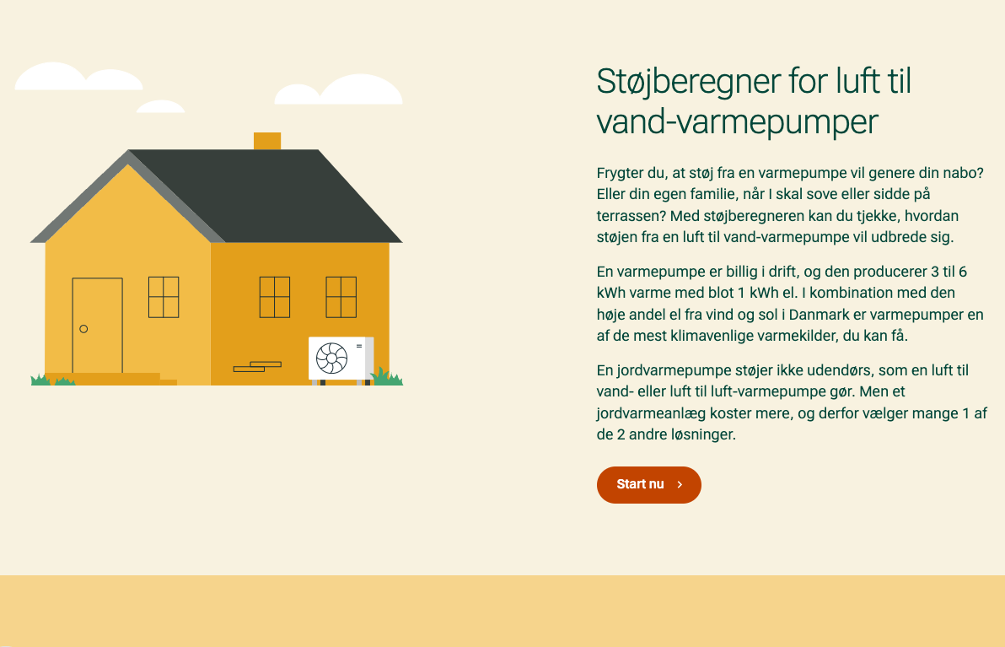
Den rigtige placering
Få installatøren til at hjælpe med at finde et godt sted til din varmepumpe.
Udedelen må højst støje med 35 dB ind mod naboen i skel, men husk også at støjen ikke skal genere dig selv.
Du kan bruge Energistyrelsens støjberegner til at tjekke, hvordan støjen fra en luft til vand-varmepumpe vil udbrede sig.

Slide 22
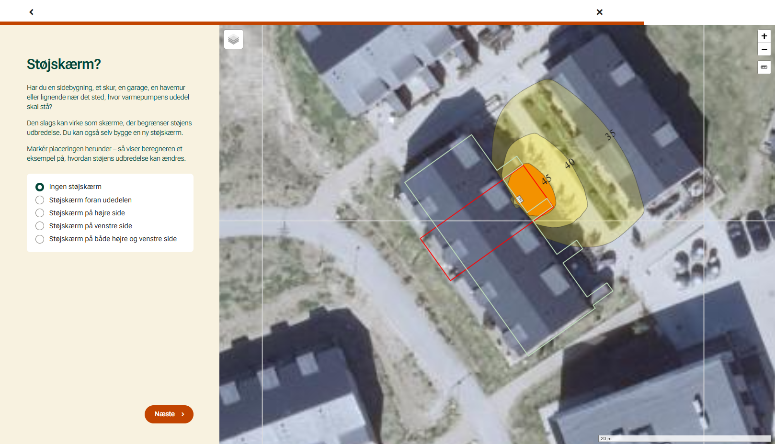
Støjberegner
Link til Energistyrelsens støjberegner
https://sparenergi.dk/noise-calculator?destination=/privat/tid-til-skifte-varmekilde/installation-og-placering-af-varmepumpe%23module-10731
Eksempel
Indtast støjniveau fra varmepumpe (eller vælg en fra Varmepumpelisten)
Indtast adresse og placer varmepumpen ved din bolig
Se støjudbredelsen og hvordan den påvirker omgivelserne.
Tjek effekt af at opsætte støjskærme

Slide 23
Plads og adgangsforhold
Det er vigtigt at varmepumpen har god adgang til frisk luft. Placer udedelen 20-40 cm fra husmuren.
Varmepumpen skal have ca. 3-4 meter til naboskel for at overholde lydkravene.
Placer indedelen så tæt på udedelen som muligt, hvis det er hensigtsmæssigt for dig, så undgår du for meget varmetab.
Husk – du må gerne selv udføre gravearbejde hvis der er tale om jordvarme, men du skal have tilladelse fra din kommune inden du går i gang.

Slide 24
Husk at få afkoblet gassen
Hvad skal du huske?
Kend datoen for din nye varmekilde, før du opsiger.
Hvis datoen ændrer sig – giv Evida besked på evida.dk
2.
Opsig din
gasforsyning
på Mit Evida
4.
Evita henter
din gasmåler
6.
Din gasledning
bliver frakoblet fysisk.
1.
Aftal med din nye
varmeleverandør,
hvornår du skifter
varmekilde
3.
Dato for overgang
til ny varmekilde.
Evida stopper dine
gasregninger
5.
Du får en slutopgørelse.
Nu er du ikke længere
gaskunde
Notes:
Bemærk: Fortrydelse ikke mulig iht. EVIDA ”Din opsigelse er gensidigt forpligtende for dig og Evida og kan ikke fortrydes”. (https://evida.dk/frakobling/ofte-stillede-sporgsmal-til-afkobling/)

Slide 25
4. Vedligehold og reparation

Slide 26
Værd at vide om vedligeholdelse
Brug varmepumpen rigtigt
Få årligt serviceeftersyn
Sådan skrotter du varmepumpen
Få installatøren til at gennemgå varmepumpen med dig, så du er sikker på, at du kan styre den rigtigt.
Se i manualen, hvis du bliver i tvivl – den kan findes på producentens hjemmeside.
Aftal et årligt serviceeftersyn med installatøren for at sikre, at din varmepumpe er godt kørende.
Når din varmepumpe er udtjent, skal du af miljøhensyn have en autoriseret installatør til at afmontere den.
Bagefter skal du aflevere den til storskrald eller på genbrugsstationen.

Slide 27





Fem gode råd
Følg manualen
Hold øje med
elforbruget
Hold 55 °C i varmtvandsbeholderen
Reager på fejl
Brug el, når det er billigst

Slide 28
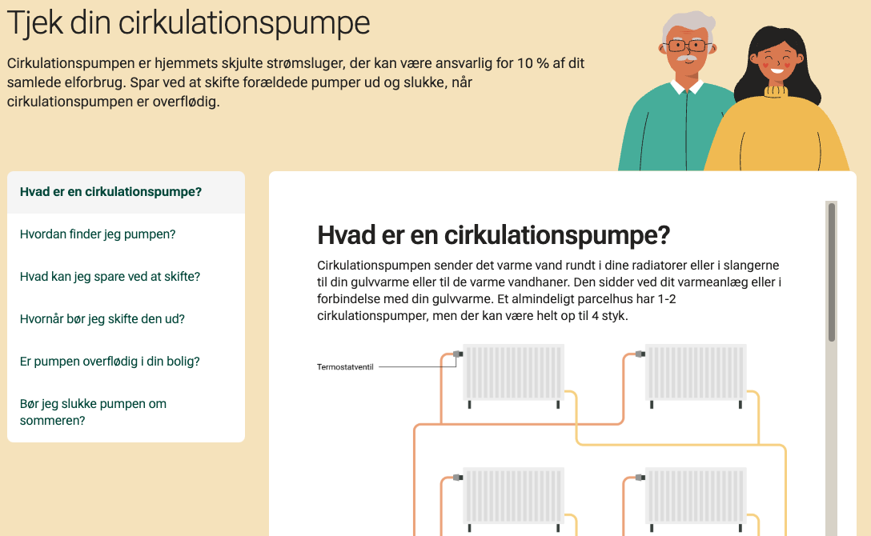
Tjek din cirkulationspumpe
Cirkulationspumpen er hjemmets skjulte strømsluger, der kan være ansvarlig for 10 % af dit samlede elforbrug.
Spar ved at skifte forældede pumper ud og slukke, når cirkulationspumpen er overflødig.
Læs mere om pumpen på SparEnergi.dk

Slide 29
5. Tilskudsmuligheder

Slide 30

Tilskud
Varmepumpepuljen
  Søg tilskud fra Energistyrelsen
  til at skifte til varmepumpe.
  Puljen er åben
Skrotningsordningen
  Skrotningsordningen udmøntes som varme-pumper på abonnement, hvor energitjeneste-leverandøren påtager sig ejerskab af varmepumpen og ansvaret for installation, drift og vedligehold af varmepumpen.
  Afkoblingsordningen
  Statens Afkoblingspulje dækker omkostninger til afkobling af gasledninger til rumopvarmning for privat beboelse.
  Find mere info på evida.dk/frakobling
  Puljen er åben
Energirenoverings-puljen
Søg tilskud fra Energistyrelsen
til at energiforbedre dit hus.
Puljen er åben
Du får reduceret
elafgiften ved brug
af varmepumpe, når
dit forbrug er over
4.000 kWh/år.

Slide 31

Hvem kan søge tilskud fra
Varmepumpepuljen?
Dit hus skal være en helårsbolig
Dit hus opvarmes med olie, naturgas, biokedel eller elvarme
Du er ikke allerede i gang med at skifte til varmepumpe
Dit hus må ikke ligge i et område, hvor der er fjernvarme,
eller planlagt fjernvarme
  Tjek din adresse på det interaktive kort på plandata.dk

Slide 32
Hvem kan søge tilskud fra
Energirenoveringspuljen?
Dit hus skal være en helårsbolig – og du skal selv eje det
Dit hus skal have et gyldigt energimærke D, E, F eller G
Du er ikke allerede gået i gang eller har gennemført dit projekt
Du har ikke fået tilskud til det samme projekt tidligere
Arbejdet skal udføres af en relevant håndværksmæssig virksomhed med gyldigt CVR-nummer

Slide 33

Find mere inspiration på SparEnergi.dk
Ny varme-beregner
Guide til varmepumper
Se elprisen lige nu
Strømpyramiden
Din energiaftale
Guides til renoveringsløsninger

Slide 34
Lad os hjælpe dig videre!
Kontakt os, hvis du har brug for rådgivning:
På tlf. 31 15 90 00
På mail info@sparenergi.dk
Vi har åbent mandag, tirsdag, onsdag og fredag mellem kl. 09.00 og 14.00.

